Slide 1
Ayudantía Grafos y DFS
Dafne Arriagada, Gustavo Salinas,
Paula Grune, Agustín Gutiérrez
https://github.com/IIC2133-PUC/2024-1

Slide 2


MATERIAL DE APOYO
Cheatsheet C (notion resumen)
Ejercicios de práctica C
Cápsulas de semestres pasados
Dónde encuentro esto?
Links en ReadMe carpeta “Ayudantías” del repo

Slide 3
Contenidos
Repaso grafos, caminos y ciclos
Algoritmos DFS (Depth First Search)
Orden Topológico
Componentes fuertemente conexas (CFC)
Algoritmo de Kosaraju y su relación con TopSort

Slide 4
¿Qué es un Grafo?

Slide 5
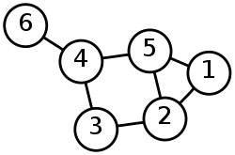
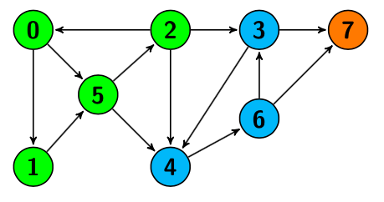
Grafo G = ( V, E )
Estructura de datos compuesta por nodos (V) los cuales están unidos por aristas (E). Estas aristas pueden estar dirigidas o no. Un grafo puede ser dirigido (pares ordenados) o no dirigido (conjuntos).
Notes:
Andrés: Quizás es un buen comentario mencionar que un árbol también es un grafo. También una lista ligada puede ser un grafo.

Slide 6
Grafo G = ( V, E )
Estructura de datos compuesta por nodos los cuales están unidos por aristas. Estas aristas pueden estar dirigidas o no. Un grafo puede ser dirigido (pares ordenados) o no dirigido (conjuntos).
¿Cómo los podemos representar?
Según sea el caso, podemos representarlos a través de listas de adyacencia (para grafos poco densos) o como una matriz de adyacencia (para grafos muy densos)
…. ¿Por qué? ¿Qué queremos decir con “denso”?
Notes:
Andrés:
Un grafo denso es un grafo en el que el número de aristas es cercano al número máximo de aristas posibles, es decir, a las que tendría si el grafo fuera completo (todo conectado)

Slide 7
Caminos y ciclos:
Un camino π de largo n, es una secuencia de nodos v0,...,vn tal que (vi, vi+1) (par!) pertenece al conjunto de aristas E para todo i < n.
¿Cuándo un camino se convierte en un ciclo?
Notes:
Andrés: Donde dice par ahora, antes decía conjunto. Creo que es un poco más preciso. Notar que es distinto si el grafo es dirigido o no, pues (u,v) =/= (v,u). Quizás sea importante hacer esa distinción, que vea cada un@.

Slide 8
Caminos y ciclos:
Un camino π de largo n, es una secuencia de nodos v0,...,vn tal que (vi, vi+1) (par!) pertenece al conjunto de aristas E para todo 0 <= i <= n-1.
¿Cuándo un camino se convierte en un ciclo?
Si v0 = vn cuando n > 0 (al menos dos vértices)
¿Por qué es importante detectar estos ciclos?

Slide 9
Caminos y ciclos:
Un camino π de largo n, es una secuencia de nodos v0,...,vn tal que (vi, vi+1) (par!) pertenece al conjunto de aristas E para todo i < n.
¿Cuándo un camino se convierte en un ciclo?
Si v0 = vn cuando n > 0 (al menos dos vértices)
¿Por qué es importante detectar estos ciclos?
De no hacerlo podemos:
Quedarnos atrapados en loops infinitos!
No ser capaces de ordenar un conjunto de tareas a ejecutar.
No detectar proyectos inviables (Referencia circular en proyectos con requisitos)

Slide 10
DFS - Deep First Search
Depth First Search o Búsqueda en profundidad.
Grafo dirigido o no dirigido
Este algoritmo nos ayuda a recorrer un grafo de forma ordenada. Su funcionamiento es similar al backtracking. Recorre un camino hasta el fondo y luego sigue explorando otros caminos.
Notar que si bien vamos a presentar un algoritmo DFS, DFS es en sí mismo una estrategia (estrategia de búsqueda en profundidad) en la cual se pueden basar los algoritmos.
Notes:
Andrés (02-03-24): https://www.youtube.com/watch?v=Urx87-NMm6c Se les puede recomendar ver estos videos si quieren más visualizaciones de los algoritmos. Acá está el de DFS, pero este tipo tiene hartos videos cortitos y bien wenos de muchos algoritmos del ramo. A me sirvieron mucho cuando lo di ajajaja

Slide 11
Ejemplo visual

Slide 12
Ejemplo visual

Slide 13
DFS, estrategia iterativa
dfs(graph G, node start)
stack s
s.push(start)
label start as discovered
while not s.empty()
node u = s.pop()
for v in G.adjacent[u]
if v is not discovered
s.push(v)
label v as discovered
Notes:
Dafne: Esta no se usa en clases. Es solo para mostrarles que existe una forma iterativa de “DFSear” por un grafo

Slide 14
DFS, estrategia recursiva
Recordemos el código de colores
BLANCO: Nodo aún no visitado
GRIS: Nodo visitado pero con vecinos por descubrir
NEGRO: Nodo visitado con vecinos visitados

Slide 15
DFS, estrategia recursiva
INPUT : Grafo G
Dfs(G):
for u in V(G):
u.color <- blanco
for u in V(G):
if u.color = blanco:
DfsVisit(G,u)
INPUT : Grafo G, nodo u in V(G)
DfsVisit(G,u):
u.color <- gris
for v in Ng(u):
if v.color = blanco:
DfsVisit(G,v)
u.color <- negro
Ng(u): vecinos de u, i.e. nodos apuntados por aristas desde u

Slide 16
Ejemplo
0
1
DfsVisit(G, 0)
DfsVisit(G,u):
u.color <- gris
for v in Ng(u):
if v.color = blanco:
DfsVisit(G,v)
u.color <- negro
2
3
4
5
Notes:
Andrés: En este caso aclarar que el rosado es el negro y el morado el negro jajaja

Slide 17
Ejemplo
0
1
DfsVisit(G, 0)
DfsVisit(G,u):
u.color <- gris
for v in Ng(u):
if v.color = blanco:
DfsVisit(G,v)
u.color <- negro
2
3
4
5

Slide 18
Ejemplo
0
1
DfsVisit(G, 0)
DfsVisit(G,u):
u.color <- gris
for v in Ng(u):
if v.color = blanco:
DfsVisit(G,v)
u.color <- negro
2
3
4
5

Slide 19
Ejemplo
0
1
DfsVisit(G, 0)
DfsVisit(G,u):
u.color <- gris
for v in Ng(u):
if v.color = blanco:
DfsVisit(G,v)
u.color <- negro
2
3
4
5

Slide 20
Ejemplo
0
1
DfsVisit(G, 0)
DfsVisit(G,u):
u.color <- gris
for v in Ng(u):
if v.color = blanco:
DfsVisit(G,v)
u.color <- negro
2
3
4
5

Slide 21
Ejemplo
0
1
DfsVisit(G, 0)
DfsVisit(G,u):
u.color <- gris
for v in Ng(u):
if v.color = blanco:
DfsVisit(G,v)
u.color <- negro
2
3
4
5

Slide 22
Ejemplo
0
1
DfsVisit(G, 0)
DfsVisit(G,u):
u.color <- gris
for v in Ng(u):
if v.color = blanco:
DfsVisit(G,v)
u.color <- negro
2
3
4
5

Slide 23
Ejemplo
0
1
DfsVisit(G, 0)
DfsVisit(G,u):
u.color <- gris
for v in Ng(u):
if v.color = blanco:
DfsVisit(G,v)
u.color <- negro
2
3
4
5

Slide 24
Ejemplo
0
1
DfsVisit(G, 0)
DfsVisit(G,u):
u.color <- gris
for v in Ng(u):
if v.color = blanco:
DfsVisit(G,v)
u.color <- negro
2
3
4
5

Slide 25
Ejemplo
0
1
DfsVisit(G, 0)
DfsVisit(G,u):
u.color <- gris
for v in Ng(u):
if v.color = blanco:
DfsVisit(G,v)
u.color <- negro
2
3
4
5

Slide 26
Ejemplo
0
1
DfsVisit(G, 0)
DfsVisit(G,u):
u.color <- gris
for v in Ng(u):
if v.color = blanco:
DfsVisit(G,v)
u.color <- negro
2
3
4
5

Slide 27
Ejemplo
0
1
DfsVisit(G, 0)
DfsVisit(G,u):
u.color <- gris
for v in Ng(u):
if v.color = blanco:
DfsVisit(G,v)
u.color <- negro
2
3
4
5

Slide 28
Ejemplo
0
1
DfsVisit(G, 0)
DfsVisit(G,u):
u.color <- gris
for v in Ng(u):
if v.color = blanco:
DfsVisit(G,v)
u.color <- negro
2
3
4
5

Slide 29
Ejemplo
0
1
DfsVisit(G, 0)
DfsVisit(G,u):
u.color <- gris
for v in Ng(u):
if v.color = blanco:
DfsVisit(G,v)
u.color <- negro
2
3
4
5

Slide 30
Ejemplo
0
1
DfsVisit(G, 0)
DfsVisit(G,u):
u.color <- gris
for v in Ng(u):
if v.color = blanco:
DfsVisit(G,v)
u.color <- negro
2
3
4
5

Slide 31
Ejemplo
0
1
DfsVisit(G, 0)
DfsVisit(G,u):
u.color <- gris
for v in Ng(u):
if v.color = blanco:
DfsVisit(G,v)
u.color <- negro
2
3
4
5

Slide 32
Ejemplo
0
1
DfsVisit(G, 0)
DfsVisit(G,u):
u.color <- gris
for v in Ng(u):
if v.color = blanco:
DfsVisit(G,v)
u.color <- negro
2
3
4
5

Slide 33
Ejemplo
0
1
DfsVisit(G, 0)
DfsVisit(G,u):
u.color <- gris
for v in Ng(u):
if v.color = blanco:
DfsVisit(G,v)
u.color <- negro
2
3
4
5

Slide 34
Ejemplo
Nota: Todos los vecinos de 3 han sido visitados (gris)...
0
1
DfsVisit(G, 0)
DfsVisit(G,u):
u.color <- gris
for v in Ng(u):
if v.color = blanco:
DfsVisit(G,v)
u.color <- negro
2
3
4
5

Slide 35
Ejemplo
Nota: Todos los vecinos de 3 han sido visitados (gris). Por lo tanto, lo pintamos de negro
0
1
DfsVisit(G, 0)
DfsVisit(G,u):
u.color <- gris
for v in Ng(u):
if v.color = blanco:
DfsVisit(G,v)
u.color <- negro
2
3
4
5

Slide 36
Ejemplo
DfsVisit(G, 0)
DfsVisit(G,u):
u.color <- gris
for v in Ng(u):
if v.color = blanco:
DfsVisit(G,v)
u.color <- negro
Nota: El algoritmo continúa por un rato más, pero no se mostrará el resto
0
1
2
3
4
5

Slide 37
Ejemplo
DfsVisit(G, 0)
DfsVisit(G,u):
u.color <- gris
for v in Ng(u):
if v.color = blanco:
DfsVisit(G,v)
u.color <- negro
Nota: El algoritmo continúa por un rato más, pero no se mostrará el resto
0
1
2
3
4
5

Slide 38
Ejercicio
Escriba un algoritmo que determine si es posible llegar del vértice v al u en un grafo dirigido. Indique el camino encontrado.

Slide 39
Ejercicio
Escriba un algoritmo que determine si es posible llegar del vértice v al u en un grafo dirigido. Indique el camino encontrado.
Para esto podemos seguir ocupando la estrategia DFS. Notar que solo tendremos que realizar un llamado a DfsVisit(G,v) (asumiendo que es conexo), al cual vamos a tener que modificar, terminado el algoritmo prematuramente si es que encontramos a u, retornando TRUE, de lo contrario el algoritmo recorrerá todo el grafo y al terminar retornará FALSE.
friendly reminder:
“grafo conexo” = todos sus vértices están conectados por un camino
Notes:
Nota para el siguiente presentador: Me olvidé de agregar que el algoritmo tuviera memoria, pero comenté cómo debería haber quedado el algoritmo en la siguiente página con esa modificación para que retornara el camino encontrado. — Resuelto. En solución, le agregué que vaya guardando camino como lista ligada.

Slide 40
Ejercicio
Escriba un algoritmo que determine si es posible llegar del vértice v al u en un grafo dirigido. Indique el camino encontrado.
INPUT : Grafo G, nodo v in V(G)
DfsVisit(G,v,u):
v.color <- gris
for p in Ng(v):
if p = u:
return TRUE
if p.color = blanco:
DfsVisit(G,p,u) v.sgteCamino <- p
v.color <- negro Recorrer v a p y borrar .sgteCamino (opcional)
return FALSE

Slide 41
Ejercicio
Escriba un algoritmo que determine si es posible llegar del vértice v al u en un grafo dirigido. Indique el camino encontrado.
¿Cómo se puede relacionar/diferenciar con backtracking?
Notes:
Dafne:
Relación, pasito para atrás
Diferencia, backtracking hace una asignación para probar si fxna o no. Dfs cacha por el color q la cosa no va funcionar antes

Slide 42
Orden Topológico
Palabras Clave
G, grafo dirigido
Secuencia de nodos

Slide 43

Orden Topológico
Definición
Sea G un grafo dirigido. Un orden topológico de G es una secuencia de sus nodos
Tal que
Todo nodo del grafo aparece en la secuencia
En la secuencia no hay elementos repetidos
Si (a,b) ∈ E(G) entonces el nodo a aparece antes que el nodo b en la secuencia

Slide 44
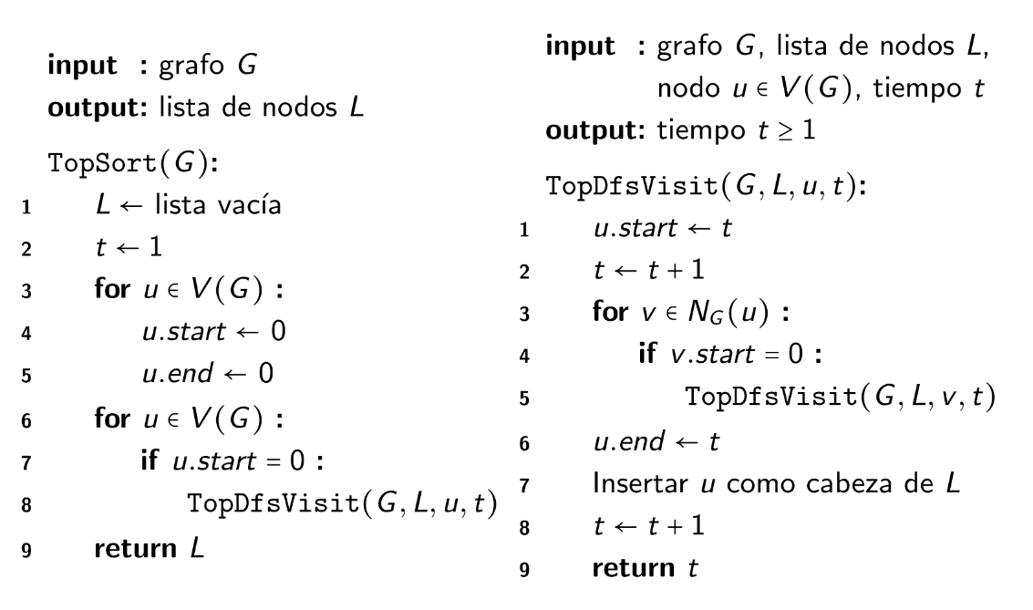
Orden Topológico: Pseudocódigo

Slide 45
Orden topológico
¿Cómo se ve?
Elegimos un nodo para comenzar, en este caso usaremos el nodo 3
Nodo | Start | End | OT
0 | 0 | 0
1 | 0 | 0
2 | 0 | 0
3 | 0 | 0
4 | 0 | 0
5 | 0 | 0
1
0
t=0
2
4
3
5

Slide 46
Orden topológico
Elegimos un nodo hijo del nodo actual: 2
Nodo | Start | End | OT
0 | 0 | 0
1 | 0 | 0
2 | 1 | 0
3 | 0 | 0
4 | 0 | 0
5 | 0 | 0
1
0
t=1
2
4
3
5

Slide 47
Orden topológico
Elegimos un nodo hijo del nodo actual: 4
Nodo | Start | End | OT
0 | 0 | 0
1 | 0 | 0
2 | 1 | 0
3 | 0 | 0
4 | 2 | 0
5 | 0 | 0
1
0
t=2
2
4
3
5

Slide 48
Orden topológico
Elegimos un nodo hijo del nodo actual: 5
Nodo | Start | End | OT
0 | 0 | 0
1 | 0 | 0
2 | 1 | 0
3 | 0 | 0
4 | 2 | 0
5 | 3 | 0
1
0
t=3
2
4
3
5

Slide 49
Orden topológico
El nodo actual no tiene nodos hijos, por lo cual lo agregamos al orden topológico
Seteamos su End en t=4
Nodo | Start | End | OT
0 | 0 | 0 | 5
1 | 0 | 0
2 | 1 | 0
3 | 0 | 0
4 | 2 | 0
5 | 3 | 4
1
0
t=4
2
4
3
5

Slide 50
Orden topológico
Volvemos al nodo (4) y este no tiene más hijos. Lo agregamos al OT
Seteamos su End en t=5
Nodo | Start | End | OT
0 | 0 | 0 | 4
1 | 0 | 0 | 5
2 | 1 | 0
3 | 0 | 0
4 | 2 | 5
5 | 3 | 4
1
0
t=5
2
4
3
5

Slide 51
Orden topológico
Volvemos al nodo (2) y este no tiene más hijos. Lo agregamos al OT
Seteamos su End en t=6
Nodo | Start | End | OT
0 | 0 | 0 | 2
1 | 0 | 0 | 4
2 | 1 | 6 | 5
3 | 0 | 0
4 | 2 | 5
5 | 3 | 4
1
0
t=6
2
4
3
5

Slide 52
Orden topológico
Volvemos al nodo (3) y tiene el nodo (5) de hijo. El start del nodo (5) no es 0. Lo agregamos al OT
Seteamos su End en t=7
Nodo | Start | End | OT
0 | 0 | 0 | 3
1 | 0 | 0 | 2
2 | 1 | 6 | 4
3 | 0 | 7 | 5
4 | 2 | 5
5 | 3 | 4
1
0
t=7
2
4
3
5

Slide 53
Orden topológico
Elegimos un nodo restante, elegimos el (1)
Nodo | Start | End | OT
0 | 0 | 0 | 3
1 | 8 | 0 | 2
2 | 1 | 6 | 4
3 | 0 | 7 | 5
4 | 2 | 5
5 | 3 | 4
1
0
t=8
2
4
3
5

Slide 54
Orden topológico
Elegimos un nodo hijo: (0)
Nodo | Start | End | OT
0 | 9 | 0 | 3
1 | 8 | 0 | 2
2 | 1 | 6 | 4
3 | 0 | 7 | 5
4 | 2 | 5
5 | 3 | 4
1
0
t=9
2
4
3
5

Slide 55
Orden topológico
El nodo 0 no tiene hijos con start=0. Lo agregamos al OT
Seteamos su End en t=10
Nodo | Start | End | OT
0 | 9 | 10 | 0
1 | 8 | 0 | 3
2 | 1 | 6 | 2
3 | 0 | 7 | 4
4 | 2 | 5 | 5
5 | 3 | 4
1
0
t=10
2
4
3
5

Slide 56
Orden topológico
Volvemos al nodo 1 y no tiene más hijos con start=0. Lo agregamos al OT
Seteamos su End en t=11
Nodo | Start | End | OT
0 | 9 | 10 | 1
1 | 8 | 11 | 0
2 | 1 | 6 | 3
3 | 0 | 7 | 2
4 | 2 | 5 | 4
5 | 3 | 4 | 5
1
0
t=11
2
4
3
5

Slide 57
Orden topológico
Finalmente el orden topológico del grafo es: (1)(0)(3)(2)(4)(5)
1
0
2
4
3
5

Slide 58
Orden topológico: Notas Importantes
En resumen, orden en que vamos “descubriendo los nodos”
Los intervalos de tiempo de los nodos no se traslapan entre ellos, por construcción
Los grafos cíclicos no tienen orden topológico ¿Por qué?

Slide 59
Orden topológico: Notas Importantes
En resumen, orden en que vamos “descubriendo los nodos”
Los intervalos de tiempo de los nodos no se traslapan entre ellos, por construcción
Los grafos cíclicos no tienen orden topológico ¿Por qué?
No se puede definir el nodo inicial del orden del orden (regla 3)

Slide 60
Componentes Fuertemente Conexas
Palabras Clave
G, grafo dirigido
Conjunto maximal

Slide 61
Componentes Fuertemente Conexas (CFC)
Definición
En un grafo dirigido G, una CFC es un conjunto maximal de nodos C ⊆ G de tal manera que dados u,v ∈ C existe un camino dirigido desde u hasta v

Slide 62
Componentes Fuertemente Conexas (CFC)
¿Cómo se ve una CFC?
1
0
Grafo dirigido
2
4
3
5

Slide 63
Componentes Fuertemente Conexas (CFC)
¿Cómo se ve una CFC?
Grafo dirigido
Conjunto maximal
1
1
0
0
2
2
4
4
3
3
5
5

Slide 64
Componentes Fuertemente Conexas (CFC)
¿Cómo se ve una CFC?
Grafo dirigido
Conjunto maximal
1
1
0
0
2
2
4
4
3
3
5
5

Slide 65
Componentes Fuertemente Conexas (CFC)
¿Cómo se ve una CFC?
1
0
2
4
3
5

Slide 66
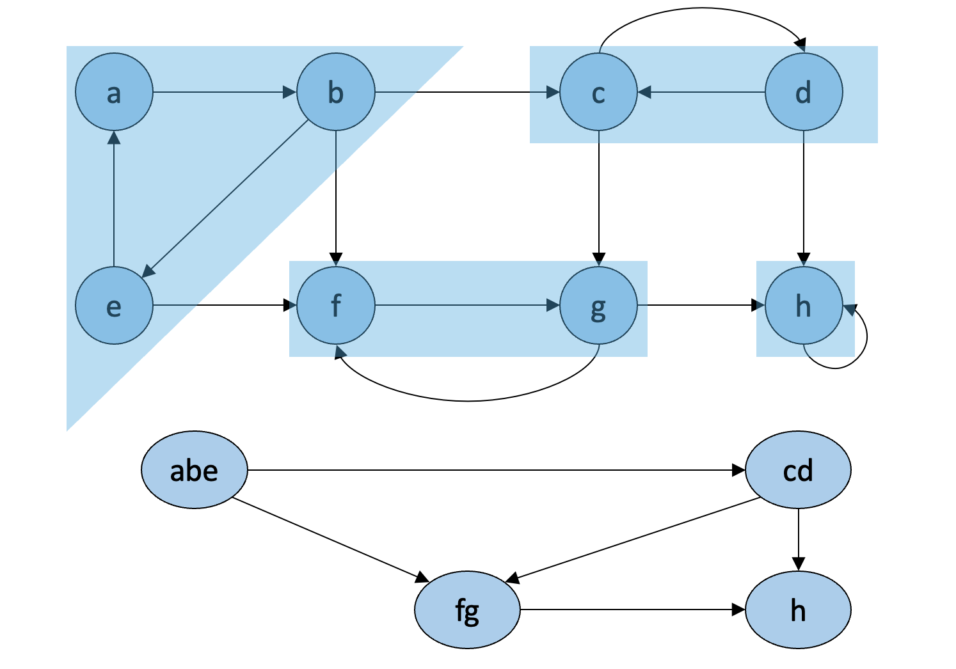
Grafo de Componentes

Slide 67
Grafo de Componentes
El nuevo grafo de componentes es acíclico, ¿Por qué?

Slide 68
Grafo de Componentes
El nuevo grafo de componentes es acíclico, ¿Por qué?
Si tuviera ciclos, los nodos de ambas CFC estarían en realidad en una misma CFC

Slide 69
Kosaraju
Palabras Clave
G, grafo dirigido
Grafo de componentes
Notes:
Andrés: Korasaju se basa en implementar DFS dos veces, una para el grafo y otra para el reverso.

Slide 70


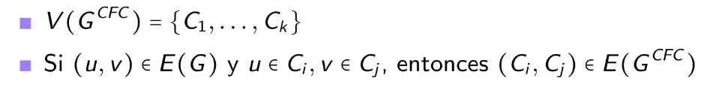
Kosaraju
Definición
Dado un grafo G dirigido, sean sus CFC. Se define el grafo de componentes según:

Slide 71
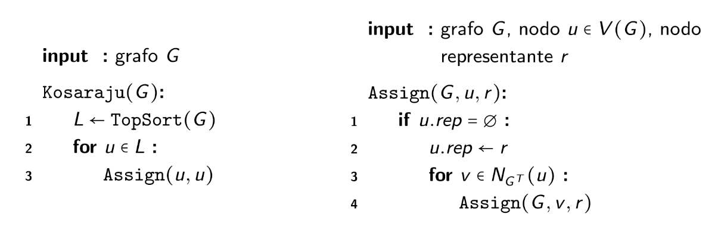
Kosaraju: Pseudocódigo

Slide 72
Ejemplo de Kosaraju
https://www.programiz.com/dsa/strongly-connected-components

